Slide 1

轉
人應有的態度
第 22 個鑰字 · 一個字，一個福音信息
Notes:
【約0.5分鐘】今天只講一個字——「轉」，設計主題是「轉向的路」。先讓朋友放鬆：給我大約十五分鐘，聽完再一起討論。本篇已按福音需要調整順序：先從生活談起，再回到經文，內容取自原文。

Slide 2

你有沒有想過……？
福音頭一句話，為何是「你們要悔改」？
Notes:
【約1.5分鐘】開場提問：福音頭一句話，為何是「你們要悔改」？ 讓朋友先說兩句，建立關係，不要急著辯論，也不要一開始就先背經文。

Slide 3
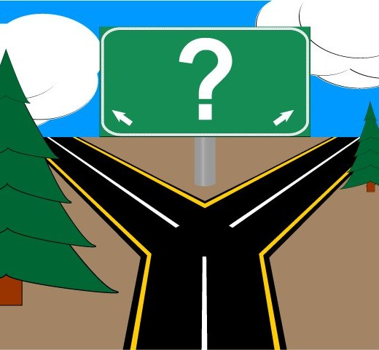
心思轉變向神
•
悔改是心思的轉變
•
不是改好一點才來神前
•
從背向神轉為面向神
轉
經文：「你們要悔改，因為諸天的國已經臨近了。」（太三2）
Notes:
【約2.2分鐘】心思轉變向神。投影片上的講解就是原文該段的濃縮，講的時候可以照著說，再展開一兩句自己的見證，不要偏離原文。

Slide 4
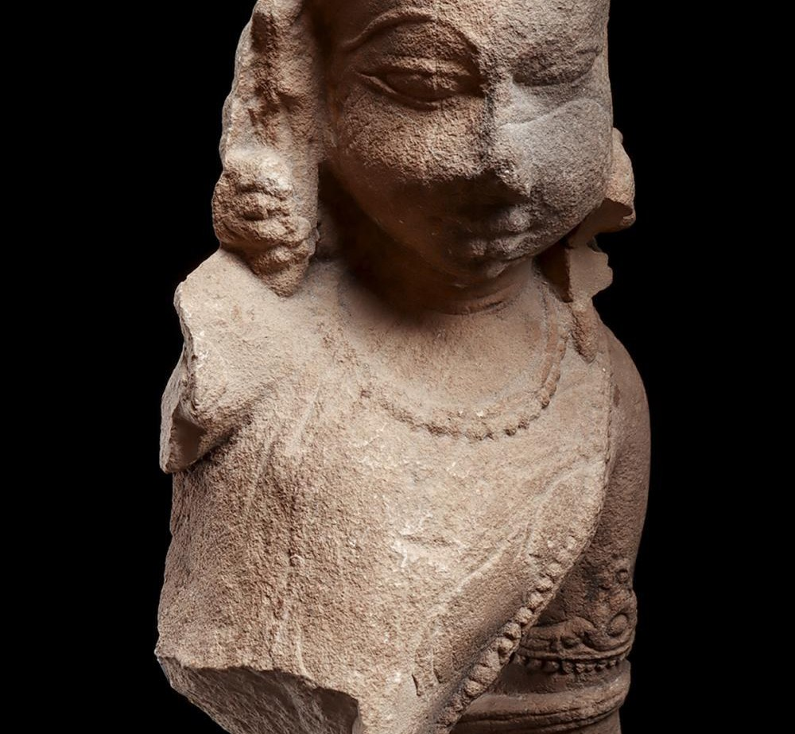
離棄偶像向活神
•
墮落心思製造各樣偶像
•
偶像一口無言實在無用
•
離棄虛妄轉向創造主
轉
經文：「我們傳福音給你們，是叫你們離棄這些虛妄，轉向那創造天、地、海和其中萬物的活神。」（徒十四15）
Notes:
【約2.2分鐘】離棄偶像向活神。投影片上的講解就是原文該段的濃縮，講的時候可以照著說，再展開一兩句自己的見證，不要偏離原文。

Slide 5
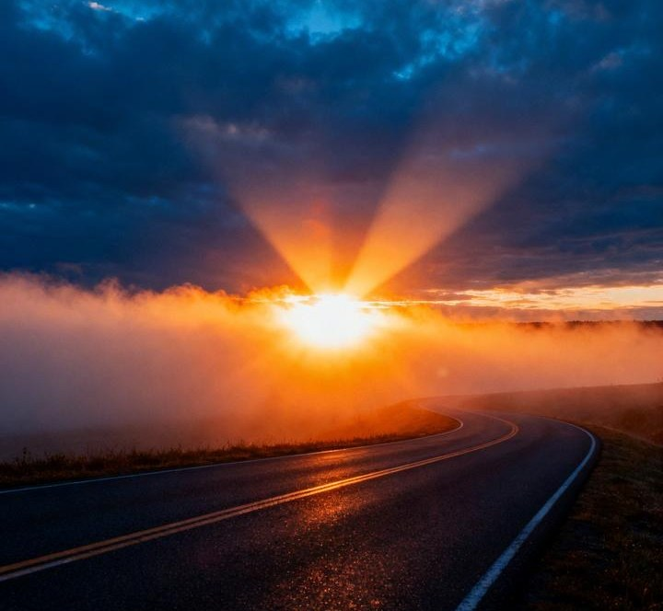
從黑暗轉入光
•
人生來就在黑暗裡
•
一生下來就在撒但權下
•
悔改相信就脫離歸向神
轉
經文：「從黑暗轉入光，從撒但權下轉向神。」（徒二六18）
Notes:
【約2.2分鐘】從黑暗轉入光。投影片上的講解就是原文該段的濃縮，講的時候可以照著說，再展開一兩句自己的見證，不要偏離原文。

Slide 6

回轉罪抹得舒爽
•
罪叫人與神不和諧
•
罪叫人與人自己出事
•
悔改歸向神就得平安
轉
經文：「你們要悔改，並要回轉，使你們的罪得以塗抹，這樣，那舒爽的時期，就得以從主面前來到。」（徒三19）
Notes:
【約2.2分鐘】回轉罪抹得舒爽。投影片上的講解就是原文該段的濃縮，講的時候可以照著說，再展開一兩句自己的見證，不要偏離原文。

Slide 7
回到經文 · 本篇一覽
「轉」的鑰字經文
太三2：你們要悔改，因為諸天的國已經臨近了
太十三15：回轉過來，我就醫治他們
賽四五22：地極的人都當轉向我，就必得救
徒十四15：離棄虛妄，轉向創造天地的活神
帖前一9：離棄了偶像轉向神
這些經文，就是剛才信息的根據。
徒二六18：從黑暗轉入光，從撒但權下轉向神
徒三19：悔改回轉，罪得以塗抹，舒爽時期來到
Notes:
【約1分鐘】講完生活與信息後，再把本篇篇首的鑰字經文讀一遍，幫助朋友把剛才聽到的信息對回經文上。

Slide 8
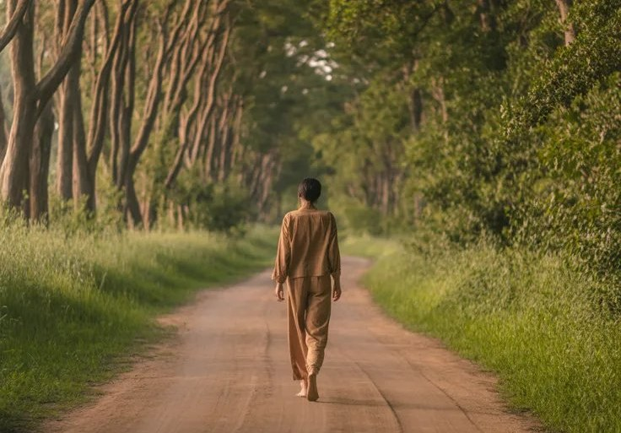
福音的答案 · 轉向的路
福音的答案
•
心思轉變，轉向神就夠了
•
無論過去怎樣都可回轉
•
轉向神就得醫治和拯救
原文也說：無論是麻瘋、癱瘓、發燒、鬼附的人，只要轉向祂，祂就醫治，恢復正常生命功能；人轉向神得着祂作穩定的力量，人生的船就不再漂泊翻覆。神富有憐憫和恩典；無論你的情形如何，只要轉向祂，祂就醫治你各樣的疾病，恢復正常生命功能。
Notes:
【約1分鐘】原文也說：無論是麻瘋、癱瘓、發燒、鬼附的人，只要轉向祂，祂就醫治，恢復正常生命功能；人轉向神得着祂作穩定的力量，人生的船就不再漂泊翻覆。神富有憐憫和恩典；無論你的情形如何，只要轉向祂，祂就醫治你各樣的疾病，恢復正常生命功能。

Slide 9
抉擇
今天，你願意嗎？
現在就悔改，回轉到神面前來，歸向神。
不需要先作好、改好，只要現在作一個決定。
Notes:
【約0.5分鐘】直接、溫和地問，不要強逼。朋友若有問題，記下來，講完禱告後再回答。

Slide 10
一起禱告 · 講一句，跟一句
哦，主耶穌
1
主阿，我願意心思轉變，轉向你
2
主阿，我願意離棄偶像和虛妄
3
主阿，求你醫治我，拯救我到底
4
主阿，求你使我的罪得塗抹，得着舒爽
凡心裡相信，口裡承認，呼求主名的，就必得救。
Notes:
【約1分鐘】邀請朋友開口跟著禱告，一句一句慢慢來。只要他願意開口呼求主名，就恭喜他得救了，並立刻約定下一次見面。

Slide 11
下一步
不要讓這個福音停在今天
•
留下聯絡方式，約定下次見面
•
邀請參加小排或福音聚會
•
每天花一點時間呼求主名、讀經禱告
國度之於信徒，第一篇；聖經要道卷一，第五題；人阿，你在那裏，第五、十九問；福音題綱，第一百二十三、一百三十六、一百七十七、一百七十九題。
Notes:
【約0.5分鐘】結尾：留下手機或 Line，立刻邀請到小排或下次福音聚會。

